Slide 1
Legend of Terra
Создатели проекта:
Алпатов Александр и Ефимов Глеб

Slide 2
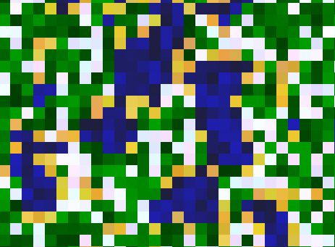
Идея проекта
Создание игры с генератором миров с помощью “магических” алгоритмов.
На слайде изображён пример мира.

Slide 3
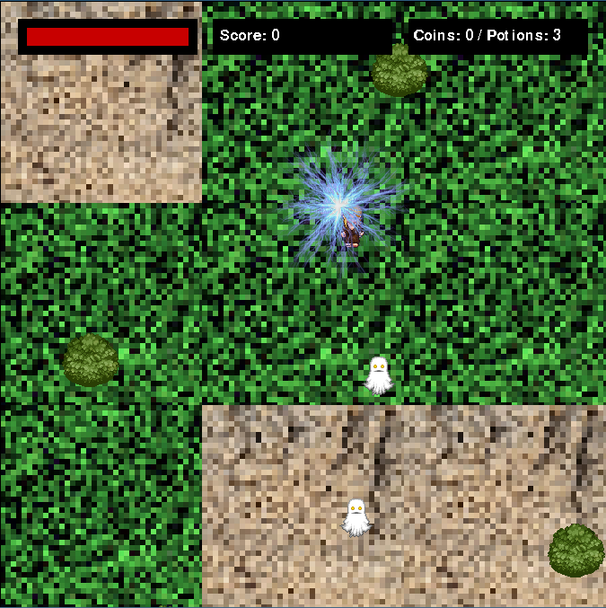
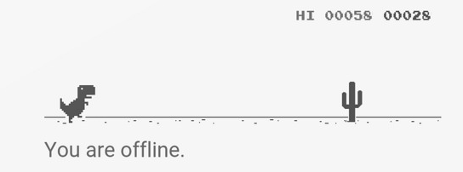
Где использовать игру?
Сборник игр в Google Chrome

Slide 4
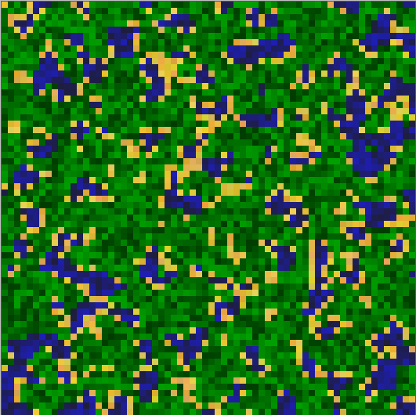
Где использовать генератор?
Задавая различные параметры (переменные “Барьеры”)
Меняя функцию генерации (очень большая и долгая математика)
Дополняя функцию генерации.
В любой 2D игре. (С доработкой и в 3D!)

Slide 5
Структура
Была написана отдельная библиотека mod_lib.py для модификаций
Куча классов (МНОГО, ДЛЯ ВСЕГО ЧТО ДВИЖЕТСЯ И НЕТ)
Различные функции (перерисовка карты, создание существ и прочее)
4-х мерный массив для мира
Сохранения

Slide 6
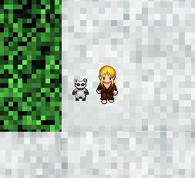
Енотики!
У НАС ЕСТЬ ЕНОТИКИ! (Декоративные, но они есть)

Slide 7
Вспомогательные библиотеки
NumPy
PyGame (действительно)
Pillow
Math
OS
Json
Random
mod_lib.py

Slide 8
mod_lib.py
Создана для создания модификаций за счёт изменения параметров классов.
Есть документация по основным параметрам DOCS_RU.md

Slide 9
Управление
В меню все пункты меню прописаны на экране.
В игре:
ESCAPE - Пауза
F1 - Отключение интерфейса
SPACE - Атака, когда вблизи есть призраки
E - взаимодействие (Обыск кустов и получение зелья здоровья)
Q - Применение зелья здоровья

Slide 10
Возможности для доработки
Сетевая игра
Сюжет
Инвентарь и куча лута
RPG система
Разнообразие текстур, миров и существ

Slide 11
Переходим к тестированию!

